Slide 1
Equi Join
(Theta Join mit einem Gleichheitsoperator)

Slide 2
Danke für eure Aufmerksamkeit!

Slide 3
Danke für eure Aufmerksamkeit!
Ende der Präsentation (esc zum Beenden)

Slide 4


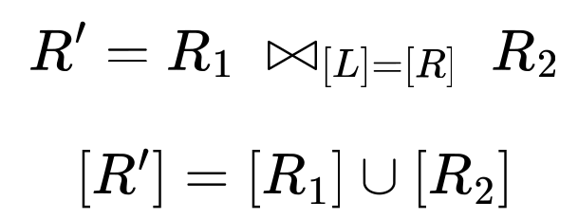
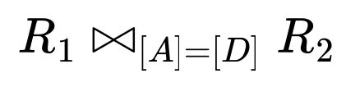
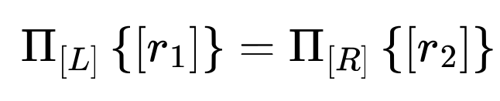

Equi Join ⋈_{[L]=[R]}
A | B
1 | 2
2 | 4
1 | 3
C | D
42 | 1
69 | 3
Kombiniert die Attribute von R₁ und R₂ gdw:
A | B | C | D
1 | 2 | 42 | 1
1 | 3 | 42 | 1
Zusammensetzung aus Basisoperationen:

Slide 5
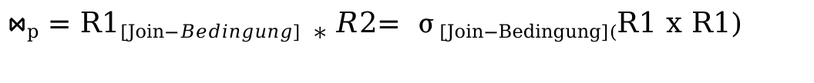
⋈$\text{p}\text{ = }\text{R}\text{1}\text{[}\text{Join}\text{−}Bedingung] ∗R2\text{= }$σ $\text{[}\text{Join}\text{−}\text{Bedingung}\text{](}\text{R}\text{1} \text{x} \text{R}\text{1}\text{)}$
R1 ⋈_{p} R2 = σ_{p} (R1 x R2)
p: die Join-Bedingung (ein Prädikat)
R'
R1
R2
A | B | C | D
1 | 2 | 5 | 6
1 | 2 | 3 | 10
3 | 4 | 5 | 6
3 | 4 | 3 | 10
A | B
1 | 2
3 | 4
C | D
5 | 6
3 | 10
R'=R1 ⋈_{B<C} R2

